Slide 1
Graf lineární a logaritmický
Decibely
Ing. Jaroslav Bernkopf

Slide 2
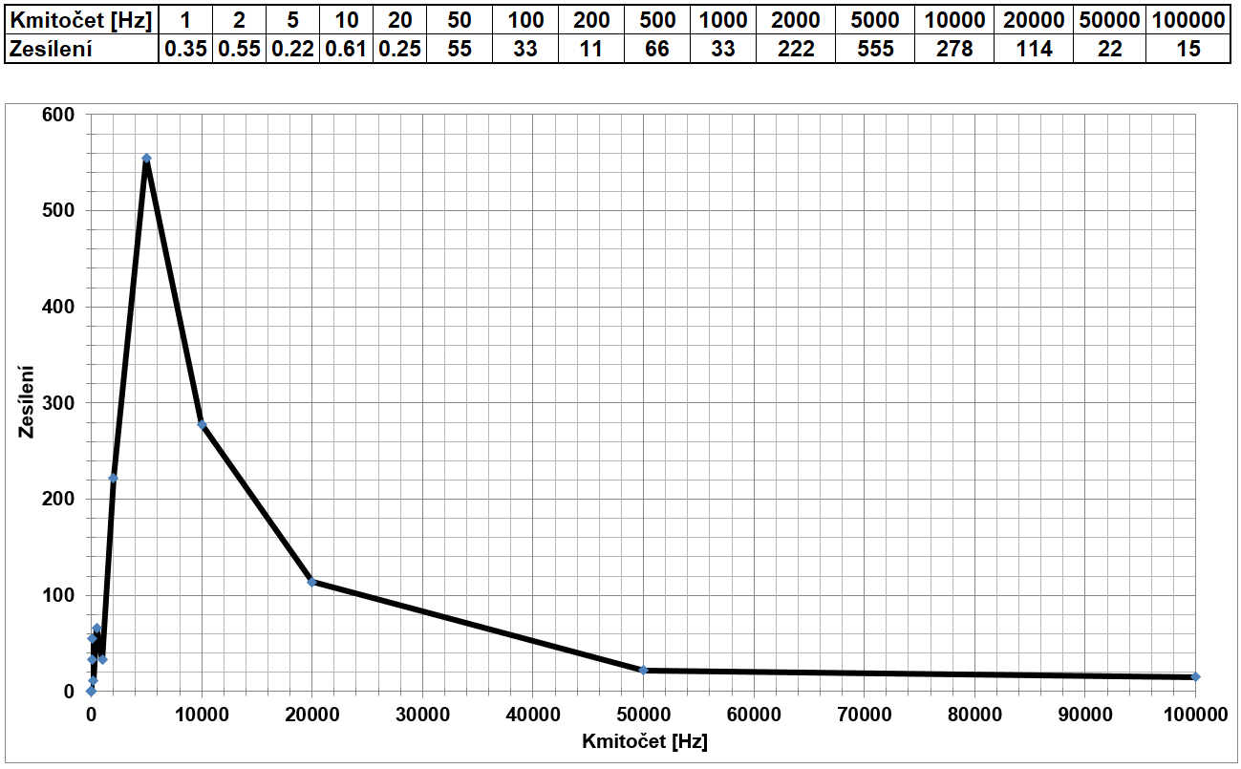
Graf lineární
Na obrázku je závislost zesílení na kmitočtu pro nějaký zesilovač.
Úkol: Určete z grafu zesílení při kmitočtu 2 Hz.

Slide 3
Graf lineární
Na obrázku je závislost zesílení nějakého zesilovače na kmitočtu.
Úkol: Určete z grafu zesílení při kmitočtu 2 Hz.
Nejde, nejde ... Jak to, že to nejde? Musí to jít !!!
Z tohoto grafu to opravdu nejde. Hodnoty jsou příliš nahuštěné.

Slide 4
Graf lineární
Na obrázku je závislost zesílení na kmitočtu pro nějaký zesilovač.
Úkol: Určete z grafu zesílení při kmitočtu 2 Hz.

Slide 5
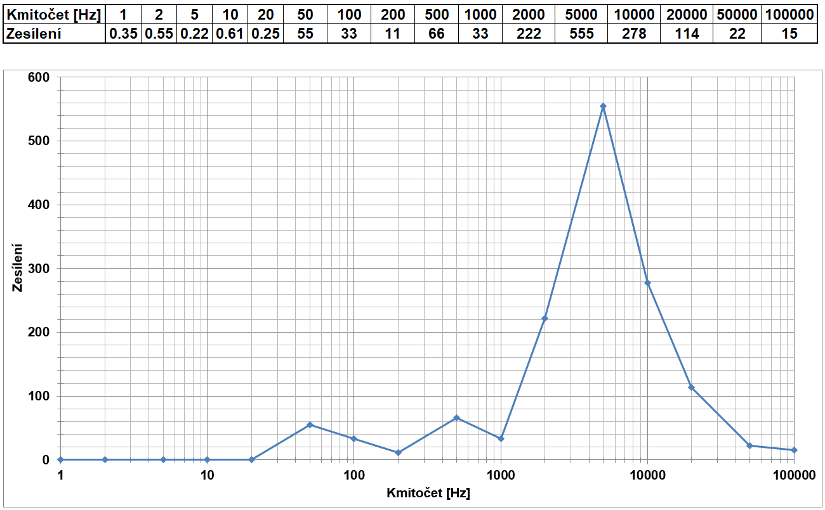
Graf semilogaritmický
Zkusme na vodorovné ose použít logaritmickou stupnici.
Kmitočty už odečteme snadno, ale hodnoty zesílení 0.35, 0.55, 0.22 ... rozhodně ne. Hodnoty jsou stále příliš nečitelné.

Slide 6
Co je logaritmická stupnice?
V tomto grafu je na svislé ose stupnice lineární, na vodorovné ose logaritmická.
Na lineární stupnici stejné vzdálenosti odpovídá stejný přírůstek "o něco".
Viz vlevo, svisle: např. 200 je o 100 víc než 100, 300 je o 100 víc než 200 atd.

Slide 7
Co je logaritmická stupnice?
V tomto grafu je na svislé ose stupnice lineární, na vodorovné ose logaritmická.
Na logaritmické stupnici stejné vzdálenosti odpovídá stejný přírůstek "krát".
Viz dole, vodorovně: např. 10 je 10x víc než 1, 100 je 10x víc než 10 atd.
Zkuste vysledovat rozteče „dvakrát“, např. 1-2, 2-4, 4-8. Jsou všechny stejné.

Slide 8
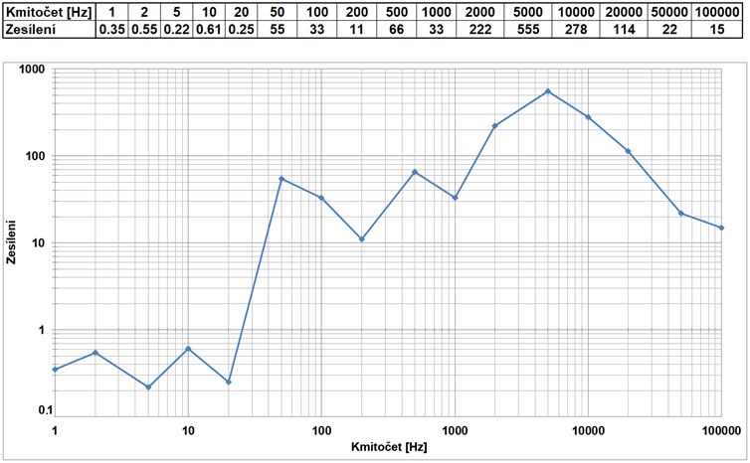
Graf logaritmický
Zkusme použít logaritmickou stupnici i na svislé ose.
Teď snadno odečteme malé kmitočty i malá zesílení.
Přitom se dají pohodlně odečítat i velké hodnoty.

Slide 9
Decibely
Zesilovač signál zesiluje, jeho výstupní napětí je větší než vstupní. Jeho přenos je větší než 1. Zesiluje např. 31.6 krát.
Ostatní prvky, např. kabely, signál zeslabují, jejich výstupní napětí je menší než vstupní. Jejich přenos je menší než 1.
Abychom vypočítali celkový přenos, musíme všechny přenosy po trase vynásobit.
Když anténní zesilovač má přenos 31.6, kabel má přenos 0.708, rozbočovač má přenos 0.63, tak celkový přenos trasy je
A_{u} = 31.6 x 0.708 x 0.63 = 14.1
Složité násobení!
Kdybychom šikovně využili vlastností logaritmů, násobení by se převedlo na sčítání a bylo by to jednodušší.

Slide 10
Decibely
Použijme decibely.
Napěťové zesílení je definováno
$$A_{u}=\frac{U_{2}}{U_{1}}$$
Zesílení v dB je definováno
$$A_{udB}=20×\log\left(A_{u}\right)=20×\log\left(\frac{U_{2}}{U_{1}}\right)$$
Předchozí výpočet přenosu se zjednoduší. Násobení se zredukuje na sčítání.
Anténní zesilovač má přenos 30 dB, kabel má přenos -3 dB, rozbočovač má přenos -4 dB. Celkový přenos trasy je
$$A_{udB}=30−3−4=23 dB$$

Slide 11
Decibely
Vypadá to složitě, ta komplikace s logaritmy.
Jenže když se domluví výrobci, instalační firmy, opraváři – a budou decibely používat všichni, tak vlastně nikdo z nich logaritmy nemusí používat.
A místo složitého násobení budou pro výpočet přenosu používat jednoduše sčítání.

Slide 12
Decibely
Příklady:
Přenos [ ] | Přenos [dB]
0,001 | -60
0,01 | -40
0,1 | -20
1 | 0
10 | 20
100 | 40
1000 | 60
0,5 | -6
0.7079 | -3
1 | 0
2 | 6
3 | $≅$ 10

Slide 13
M3A 27/3/25

Slide 14
Decibely
Příklad:
S využitím tabulky z předchozího snímku vypočtěte přibližně zesílení A_{u} zesilovače, jehož A_{udB} = 50 dB.
Řešení:
Hodnota 50 dB v tabulce není. Ale je tam 40 dB (100x) a 10 dB ($≅$3x).
$$50 dB=40 dB+10 dB$$
$$300=100 x 3$$
Zesílení A_{u} zesilovače je přibližně 300.

Slide 15
Decibely
Příklad:
S využitím tabulky vypočtěte zesílení A_{udB} zesilovače, jehož A_{u}= 200.
Řešení:
Hodnota 200 v tabulce není. Ale je tam 100 (40 dB) a 2 (6 dB).
2$00=100 x$2
$$46 dB=40 dB+6 dB$$
Zesílení A_{udB} zesilovače je 46 dB (tentokrát přesně).

Slide 16
dBμV
Když chtějí počítat jednoduše, s decibely, a přitom mít ponětí, jaká napětí jsou v obvodu, použijí jednotku dBμV.
Jednotka "dBμV" se čte "decibely nad mikrovoltem".
Údaj "40 dBμV" pak např. znamená:
Je tam napětí o 40 dB větší než 1μV.
To znamená napětí 100x větší než 1μV, tj. 100 μV (viz tabulka výše).
Pak např. při návrhu rozvodu kabelové televize se pořád počítá s dBμV.
Úbytky na trase se určí jednoduchým sčítáním decibelů (kladné hodnoty pro zesílení, záporné pro útlum).
Koho by to zajímalo, může si skutečné napětí v μV vypočítat z dBμV pomocí výše uvedené definice.
Jenže když se domluvili a používají to všichni, tak napětí v μV vlastně nikoho ani nezajímá.

Slide 17
dBμV
Příklad
Společná anténa v panelovém domě: Úroveň na výstupu anténního zesilovače na půdě je L₁ =100 dBμV. Útlum rozbočovače je A_{r} = 4 dBμV, měrný útlum kabelu na metr délky je A_{k} = 0,2 dBμV/m. Signál k poslední zásuvce v rozvodu vede přes tři rozbočovače, kabel má celkovou délku l = 30 m. Jaká je úroveň
signálu L₂ v dBμV na poslední zásuvce?
L₁=100 dBμV
L₂ = ? dBμV
Zesilovač
Rozbočovač
Rozbočovač
Rozbočovač
Zásuvka
Anténa
Zásuvka
Zásuvka
Zásuvka

Slide 18
dBμV
Řešení
$$L_{2}= L_{1}−3∗Ar−l∗Ak$$
$L_{2}=100 \text{dBμV}−3∗4 \text{dBμV}−30m∗0,2$ dBμV/m
$$L_{2}=100\text{dBμV}−12\text{dBμV}−6\text{dBμV}=82 \text{dBμV}$$
L₁=100 dBμV
L₂ = 82 dBμV
Zesilovač
Rozbočovač
Rozbočovač
Rozbočovač
Zásuvka
Zásuvka
Zásuvka
Zásuvka

Slide 19
Prameny
Jak se kreslí epidemie
Marian Kechlibar
Článek o grafech lineárních a logaritmických
http://www.itinnitus.cz/clanky/co_je_to_decibel.pdf
Generování stupnic
https://incompetech.com/graphpaper/logarithmic/

Slide 20
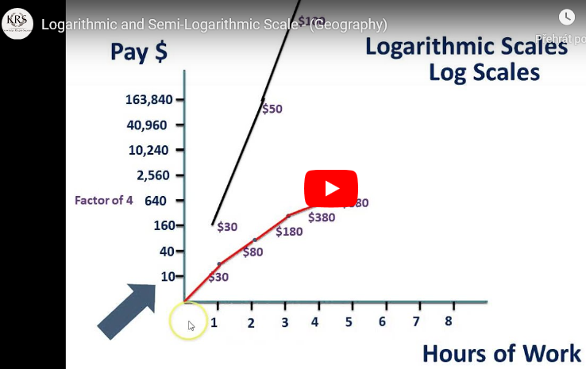
Video
Logarithmic and Semi-Logarithmic Scale https://www.youtube.com/watch?v=LQc5DaL0WMI

